Slide 1



Slide 2
Проблема
В образовательных учреждениях есть необходимость проверять знания с помощью ресурсов в интернете.
Собирать результаты неудобно, а большинство интерфейсов слишком перегружены. Из-за этого повышается порог входа для преподавателей.
Необходимо удобное и достаточно простое для использования технологическое решение, которое позволяет проверять знания и вести учёт результатов.

Slide 3
Решение
Chekker — платформа для проверки знаний с помощью тестов.
В Чеккере есть работы, состоящие из вопросов. Ответ необходимо дать либо вписав его в поле, либо выбрав один или несколько из списка.
Работа проверяется автоматически. Все результаты мгновенно становятся доступны учителю, а в определённый момент правильные ответы становятся доступны ученику.

Slide 4
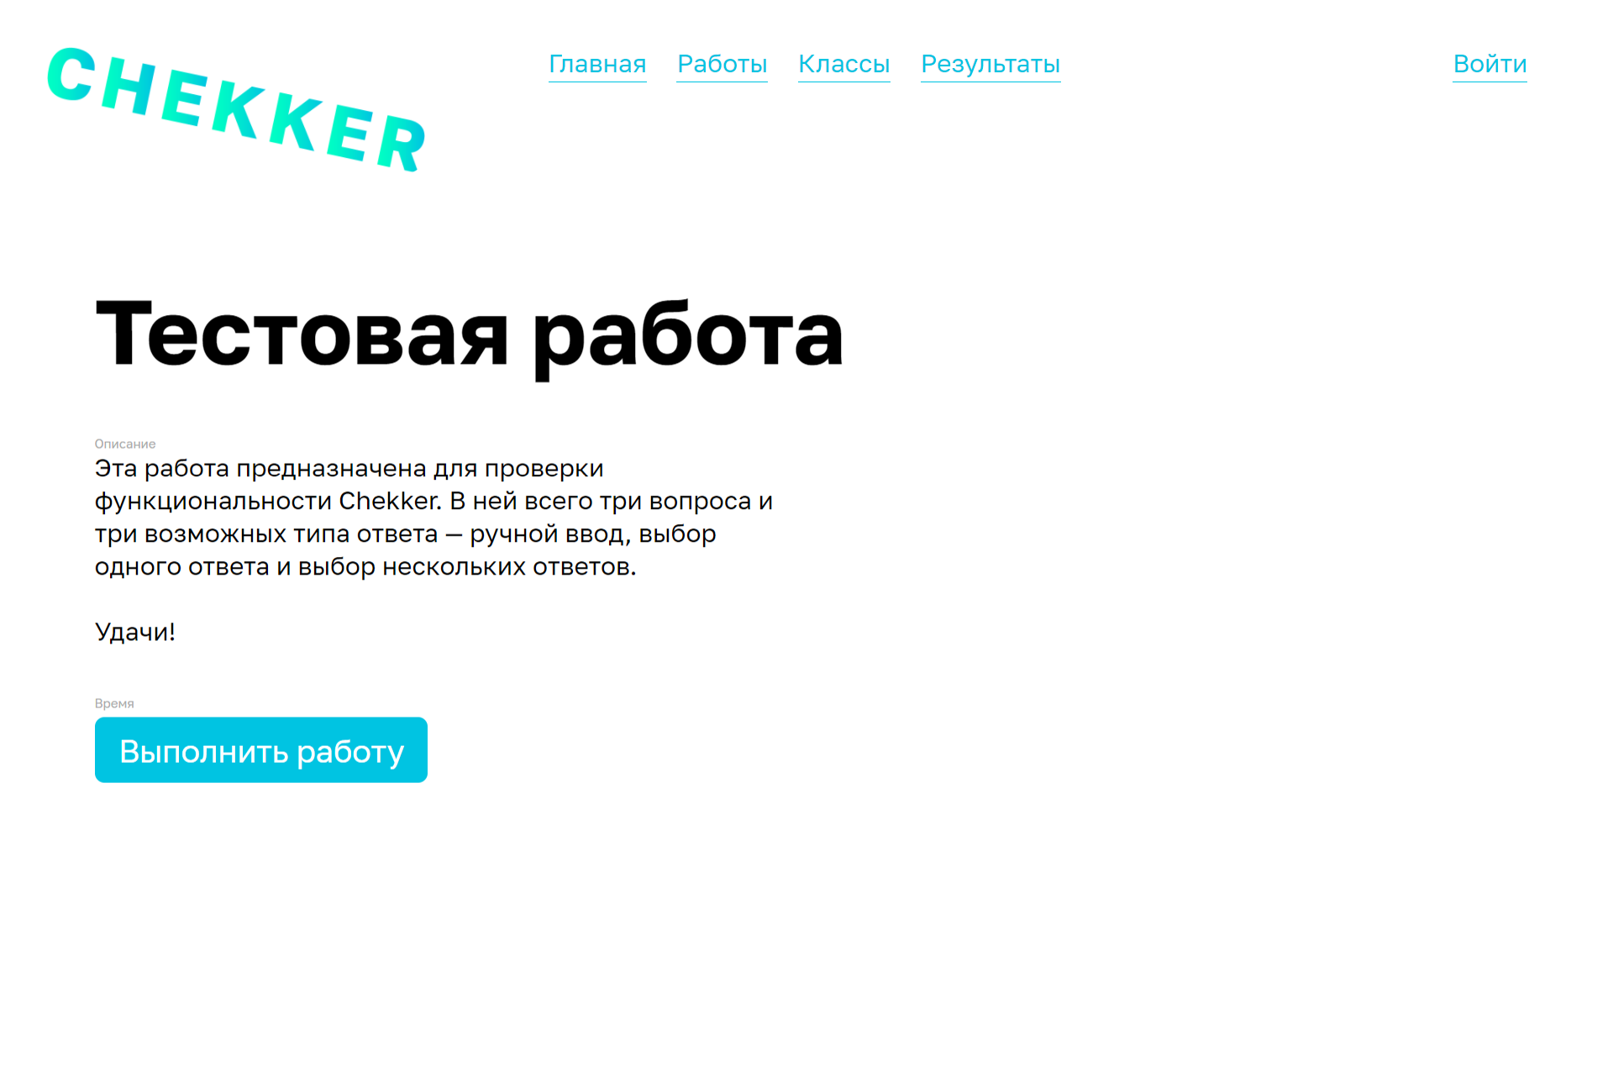

Slide 5
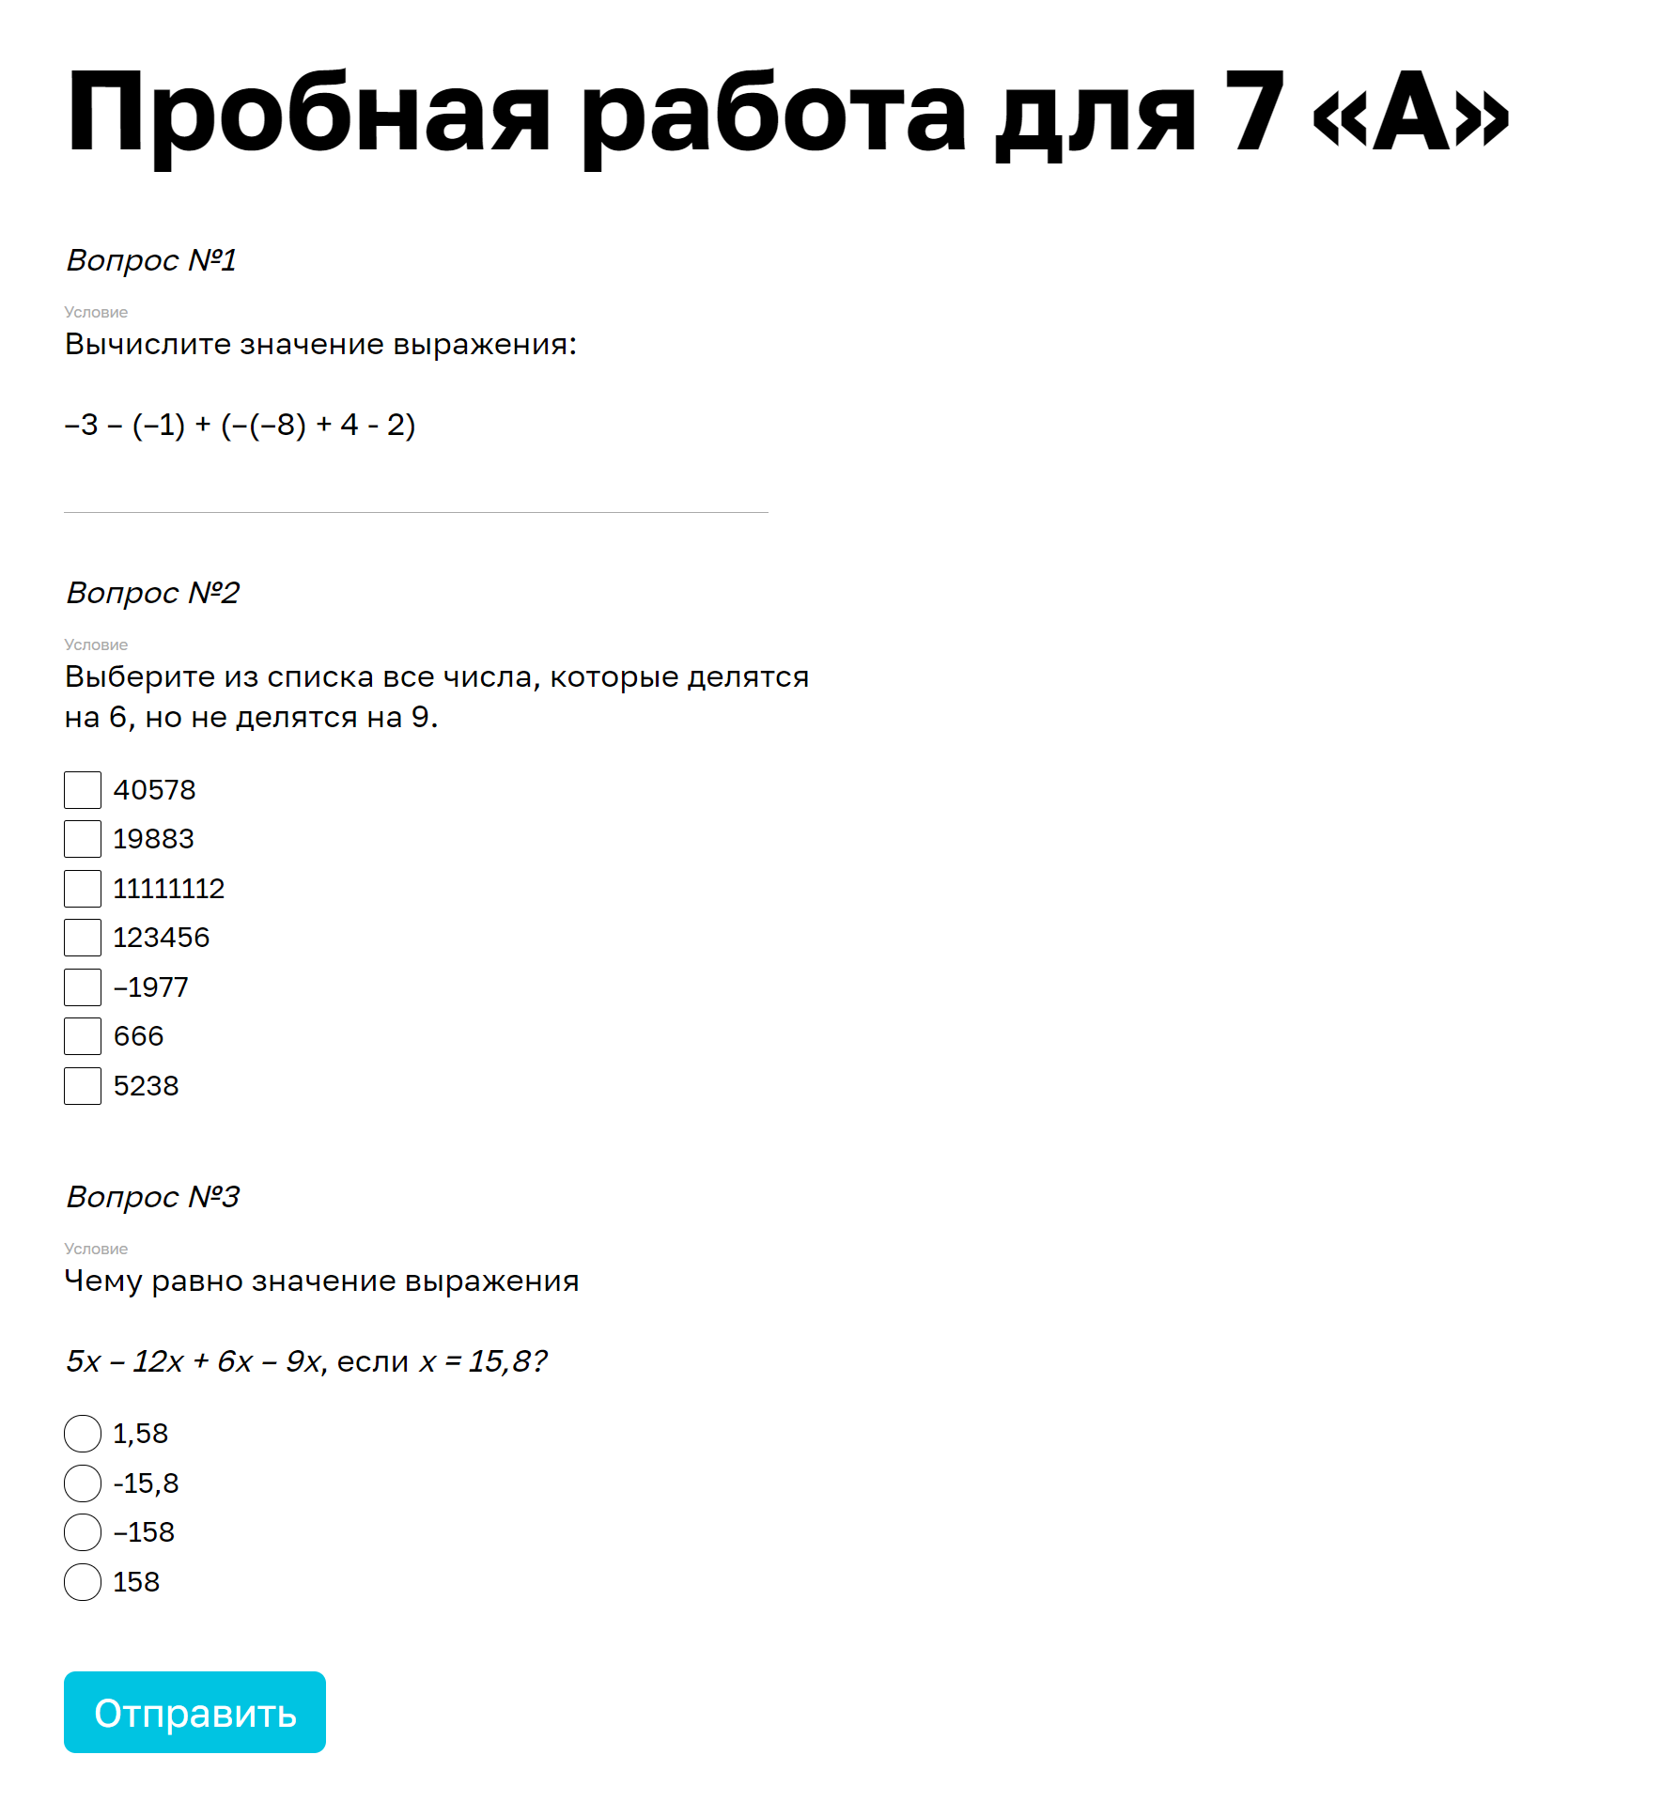
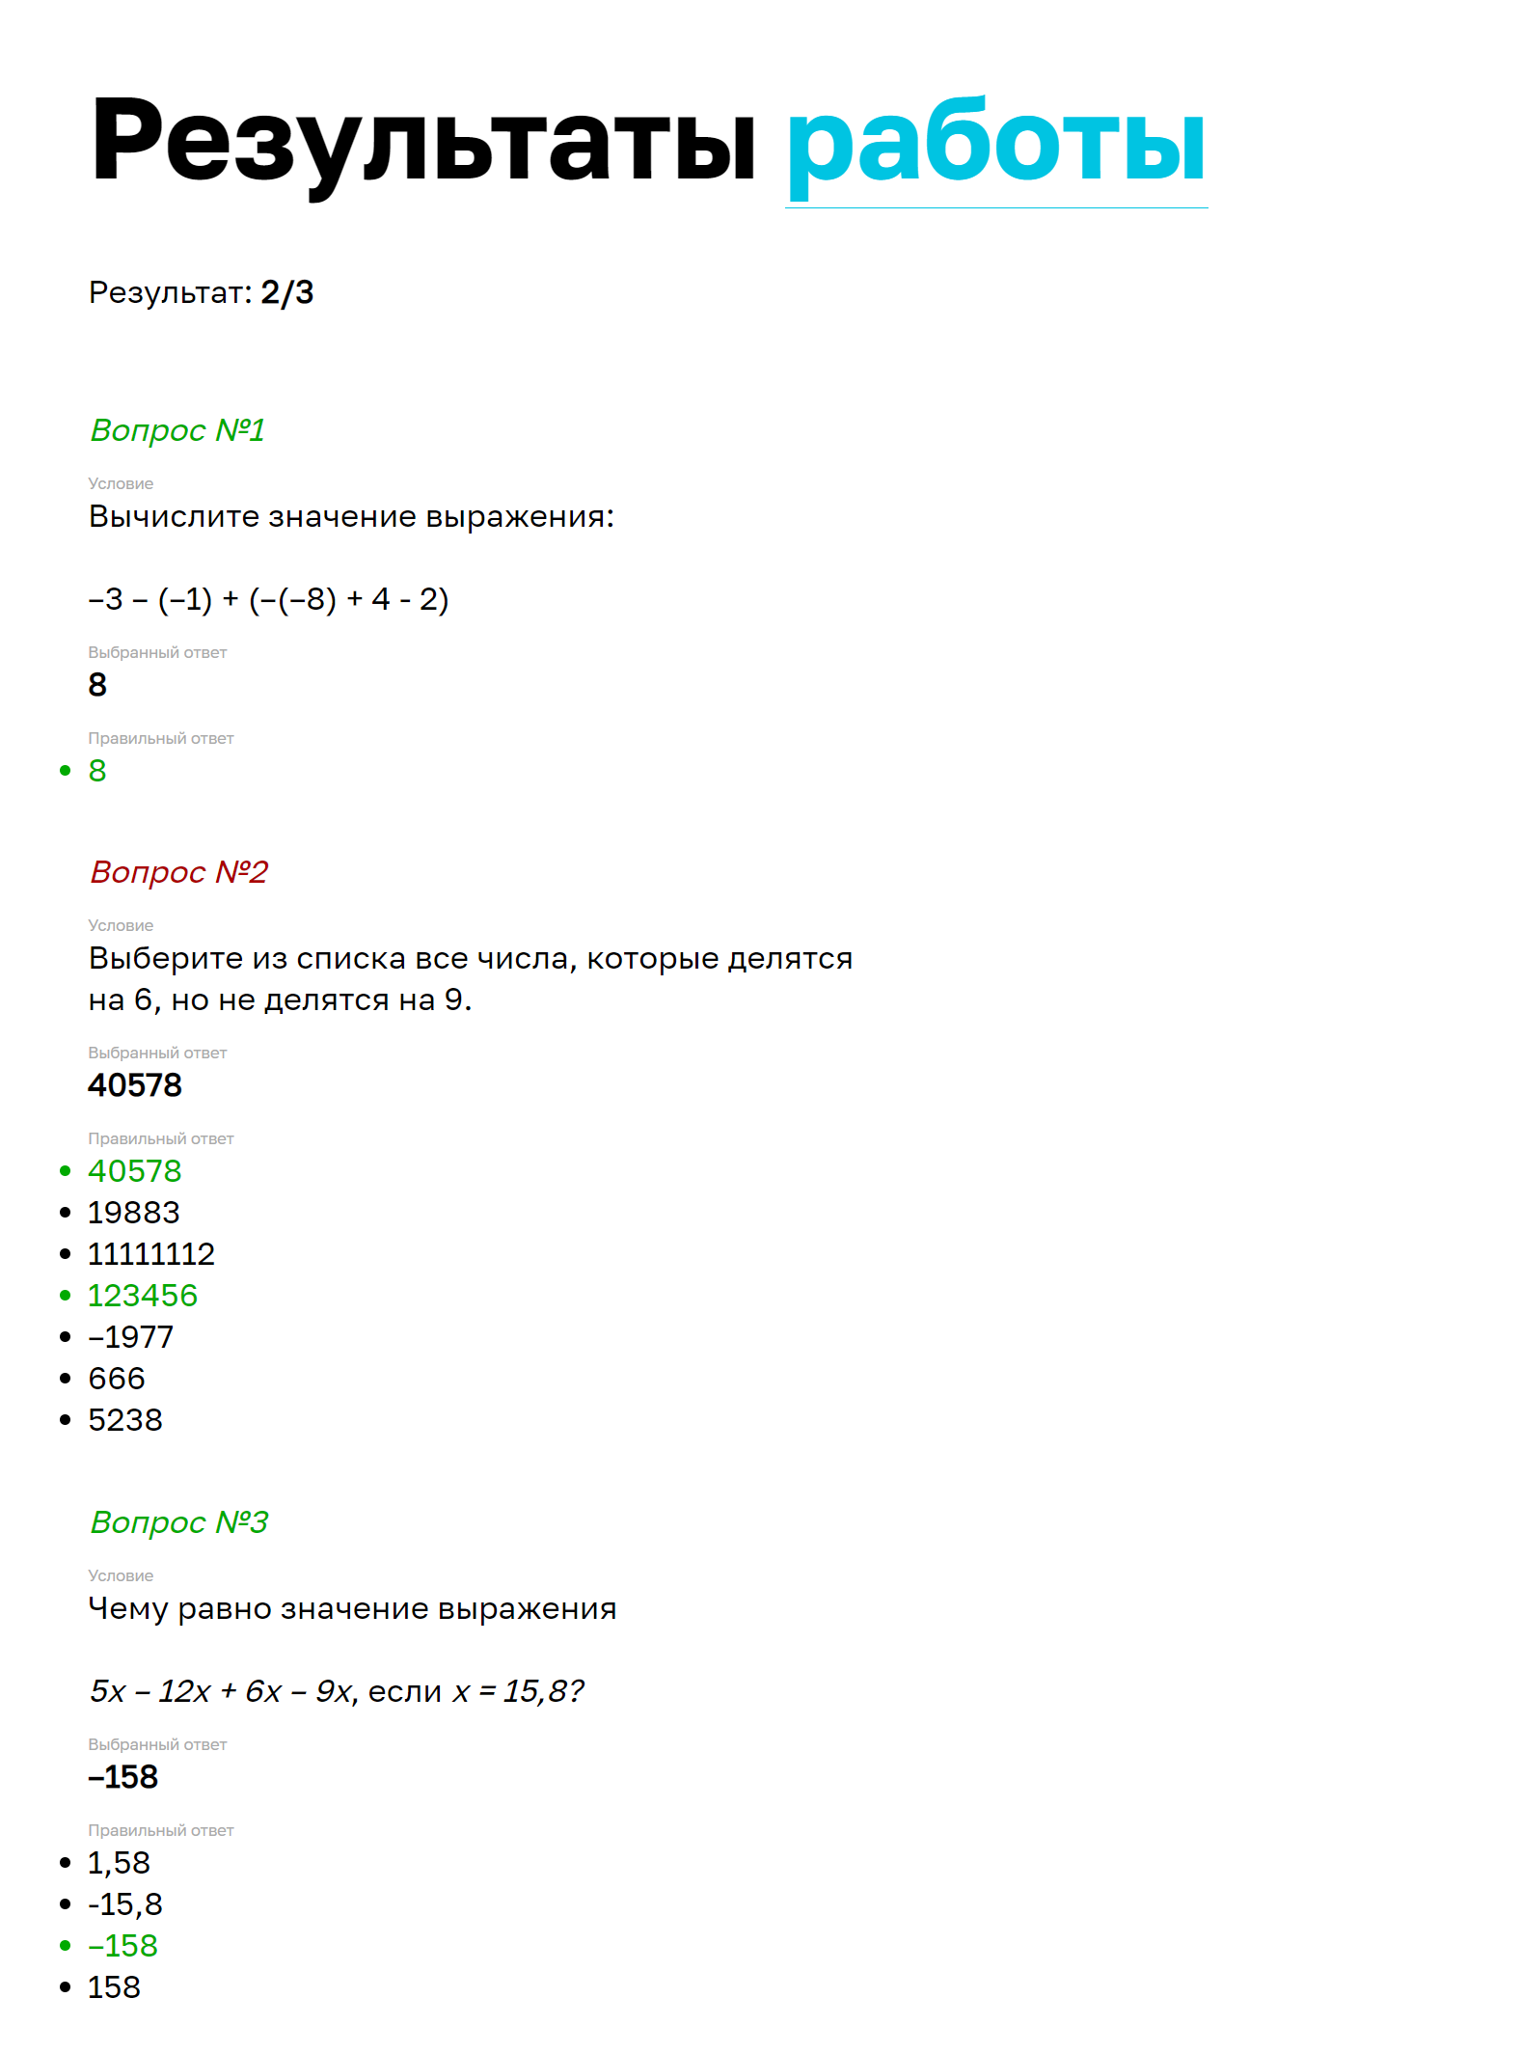

Slide 6
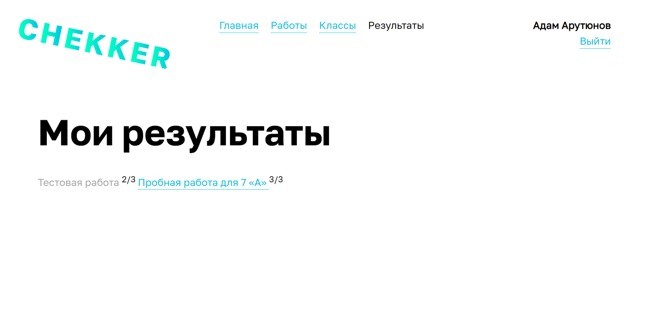

Slide 7
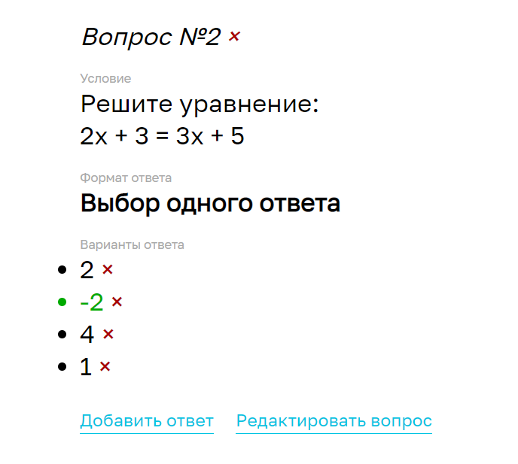
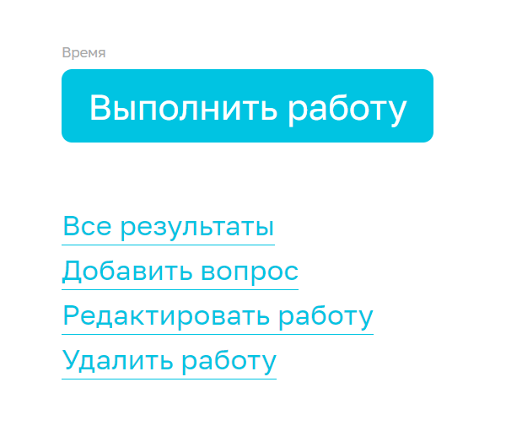

Slide 8
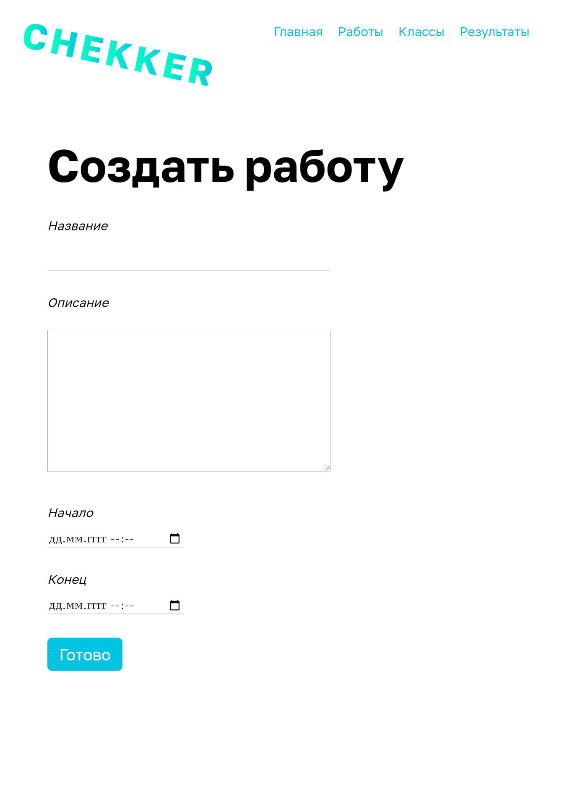
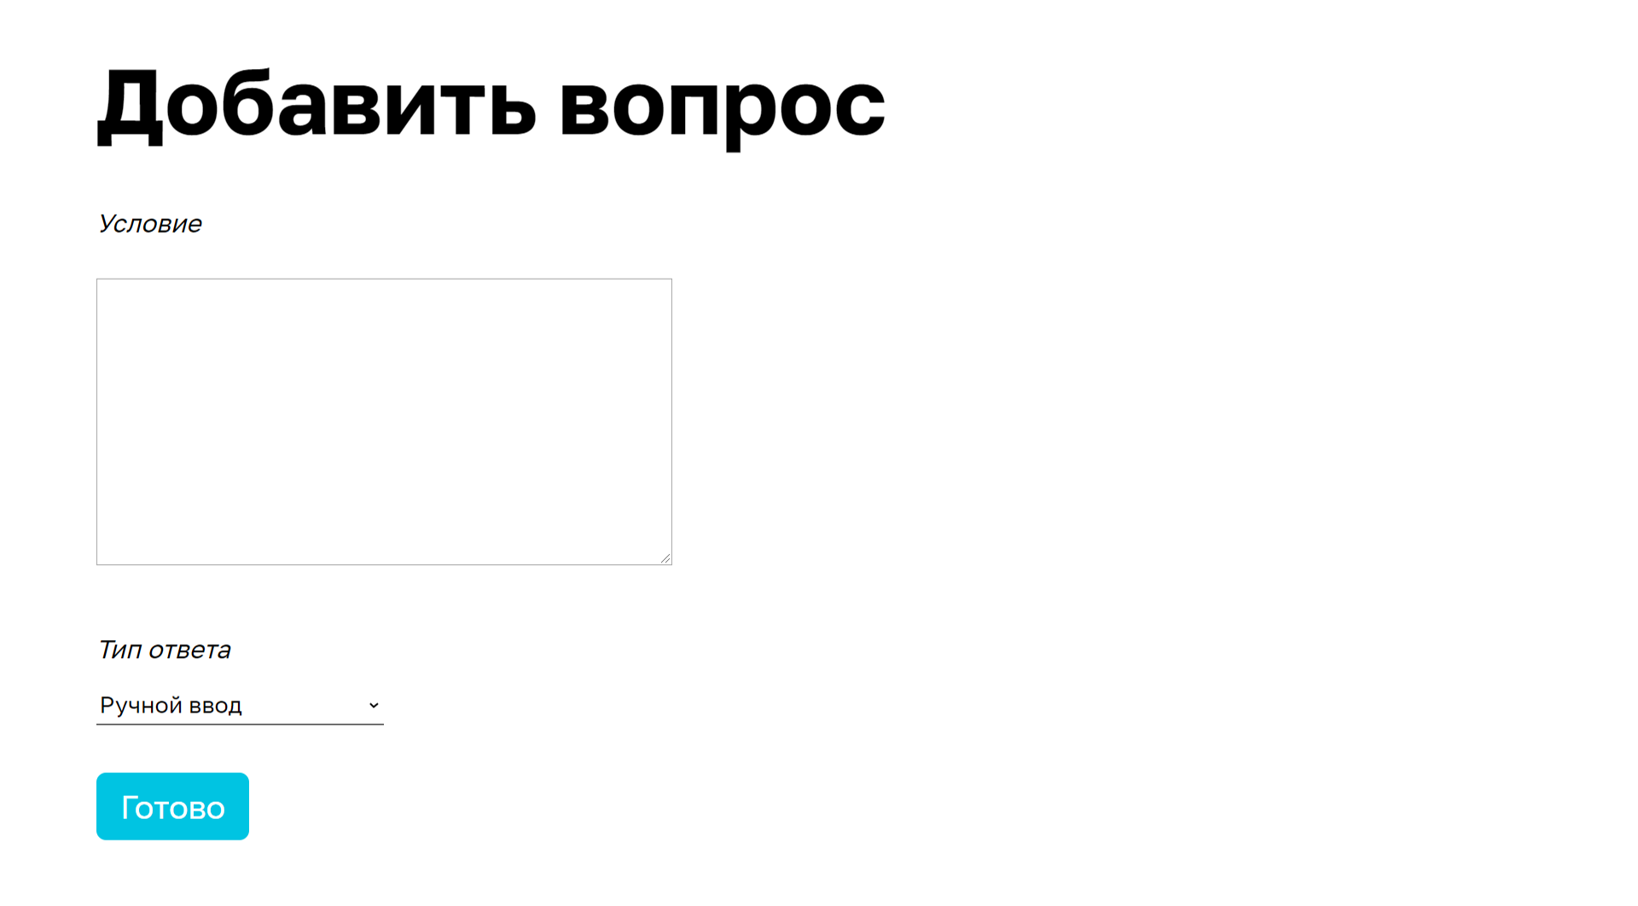
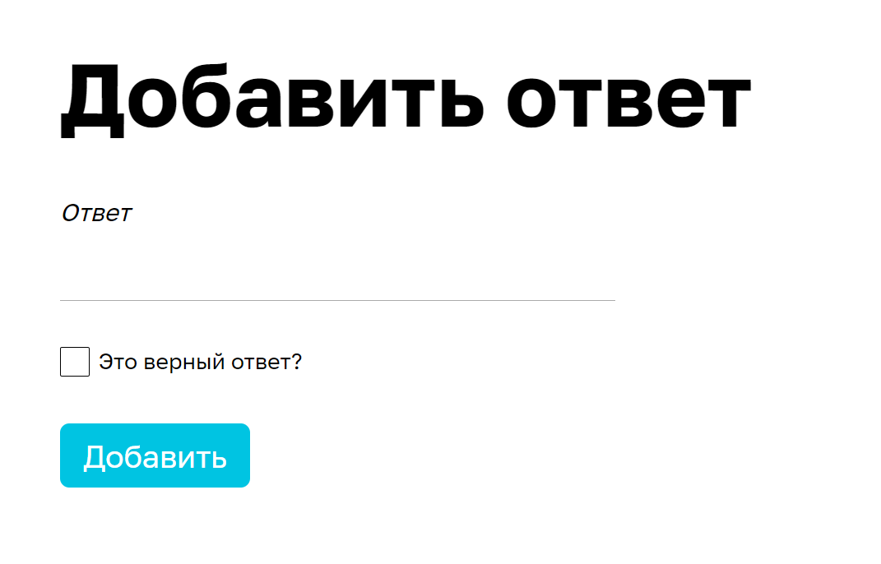

Slide 9
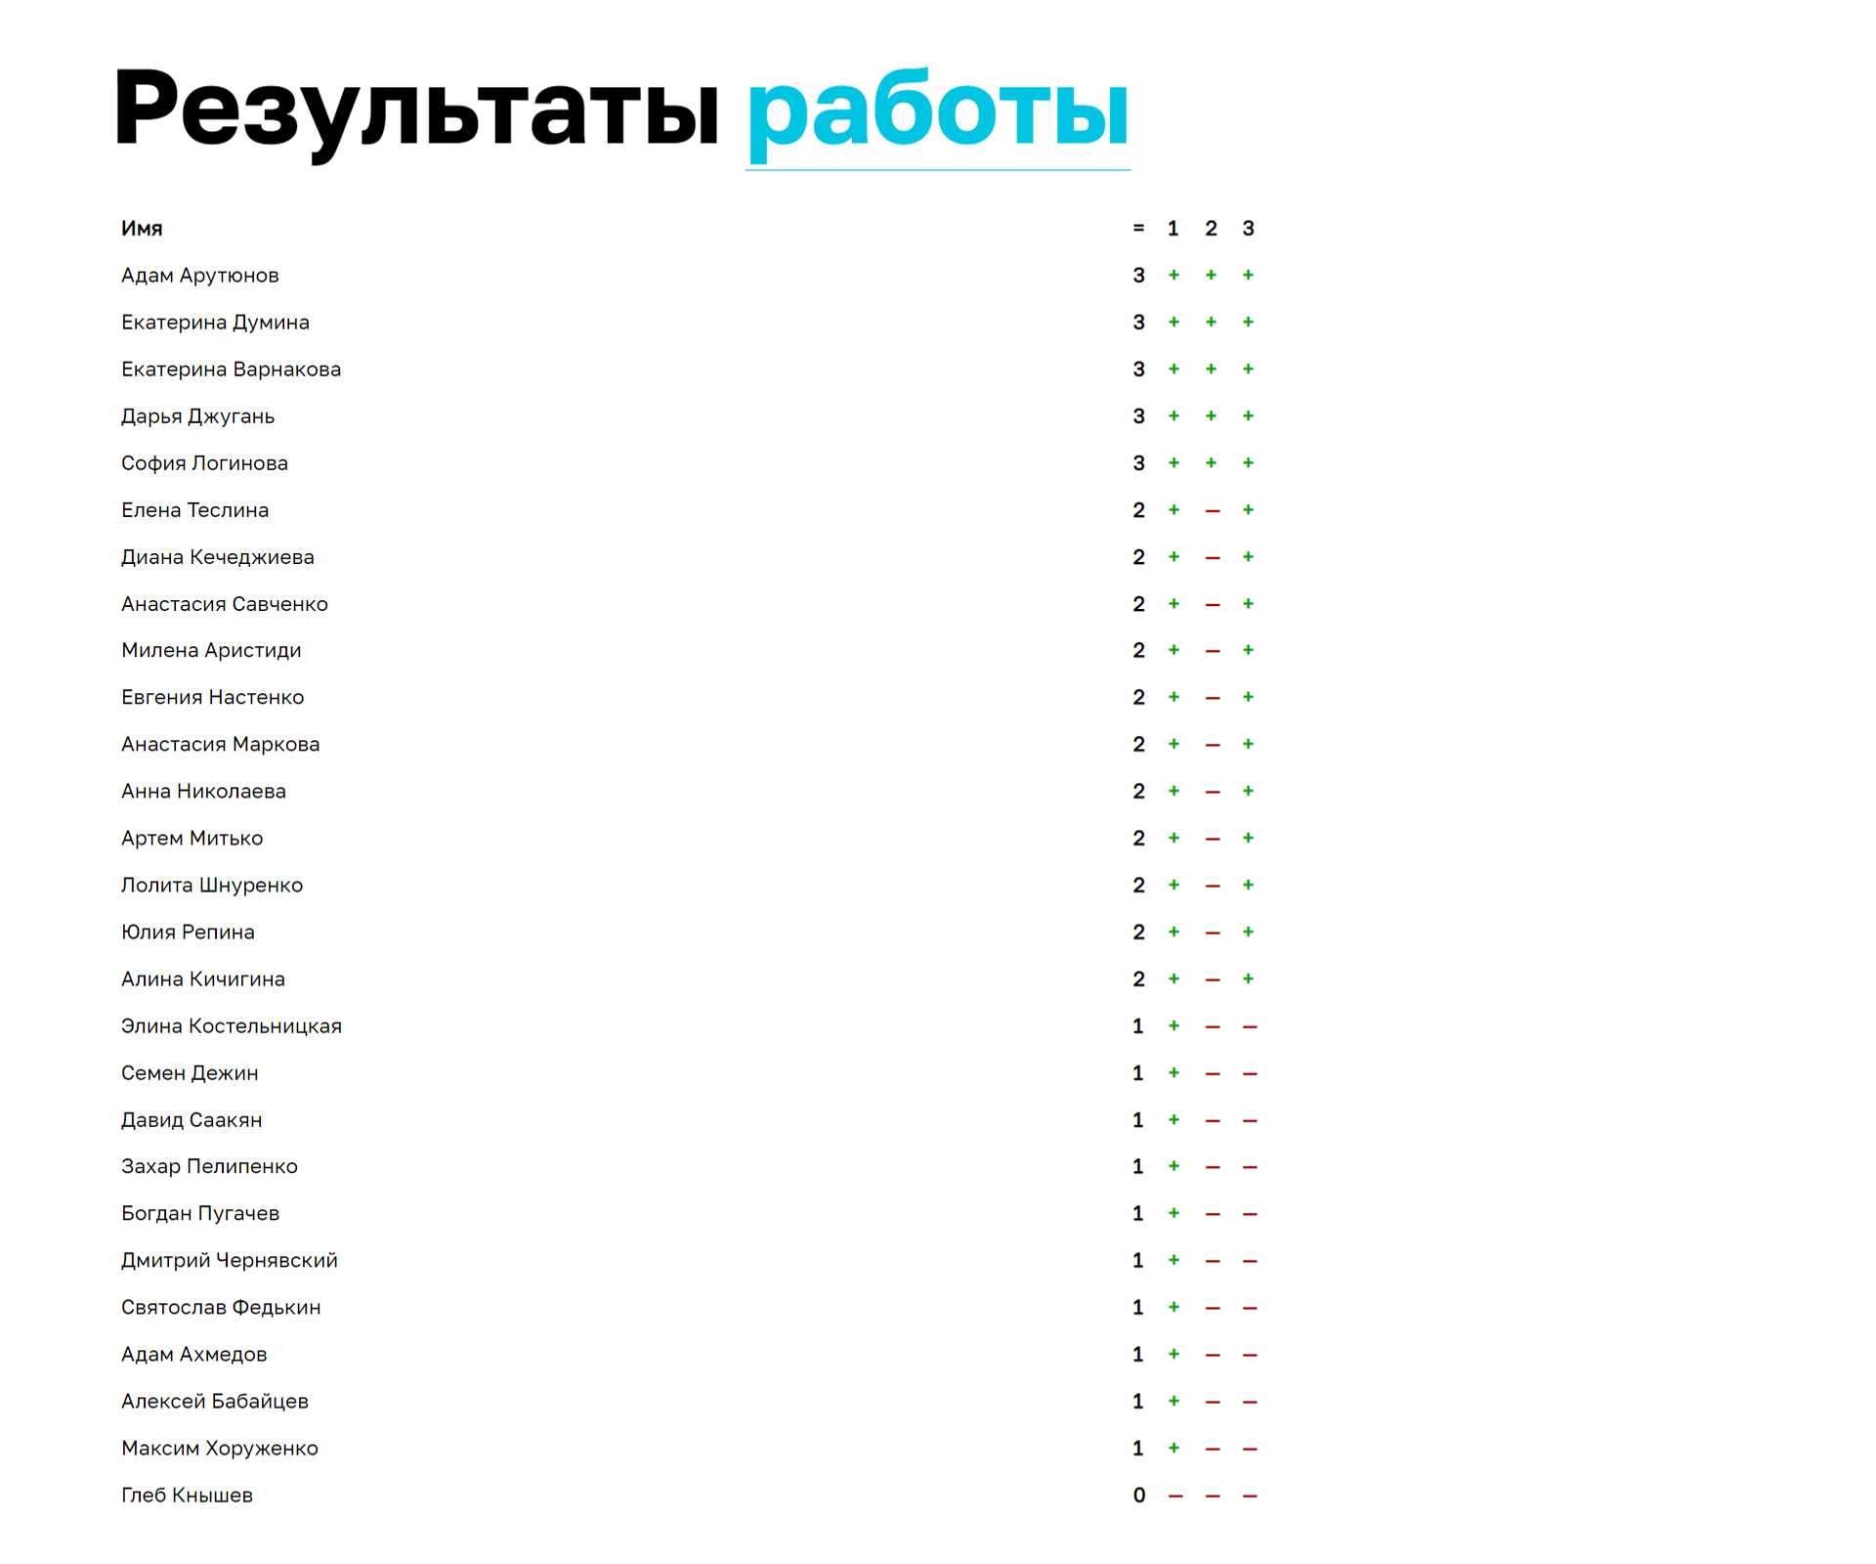

Slide 10
Как работает
Flask, SQLALchemy, WTForms, Flask-Login, Flask-Assets, SQLALchemy-serializer, LibSASS,
datetime, functools, os
Модели User, Labour, Test, Answer, промежуточные модели для связи MTM

Slide 11
Что дальше
— Тестирование, адаптация под запросы пользовате-лей, чтобы сделать всё ещё удобнее. Только так платформа сможет стать полезной.
— Развитие функциональности — новые типы ответов, группировка пользователей в классы, управление доступами к разным работам разными классами.
— Масштабирование продукта на всю школу, интеграция платформы в учебный процесс.

Slide 12
Вывод
Chekker — это не «учебный» и не «фантастический» проект. Если развивать его, он действительно может решать настоящую задачу.
Главное — сохранить основные принципы: удобство и простоту в использовании.

Slide 13
Конец.

